Slide 1


Slide 2
Productos lego

Slide 3
Mindstorm
Lego Education
Wedo
Serious Play

Slide 4
Nuestro proyecto

Slide 5
DACK Chile busca posicionarse como una empresa que aprovecha la metodología de pedagogía interactiva a través del juego.
Tanto a jóvenes como a adultos se les puede enseñar de manera didáctica, ya sea conceptos teóricos para estudiantes o desarrollo de habilidades blandas para empleados.

Slide 6
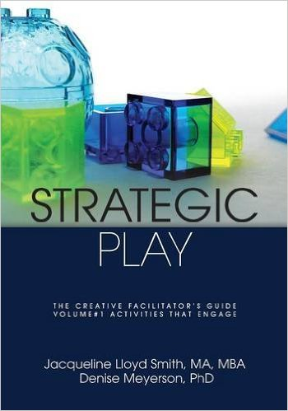
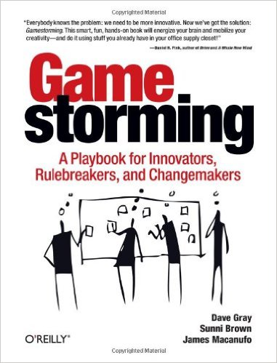
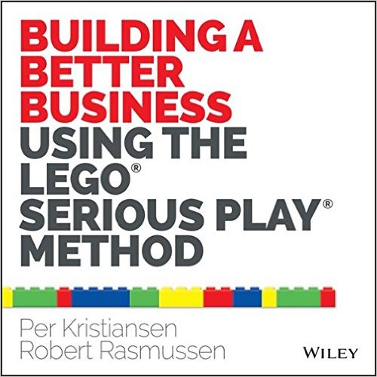

Slide 7
NOSOTROS

Slide 8



Matías Zanforlín
Estudiante de Pregrado Ingeniería Major Computación
Fundador Fundación Nerds

Slide 9
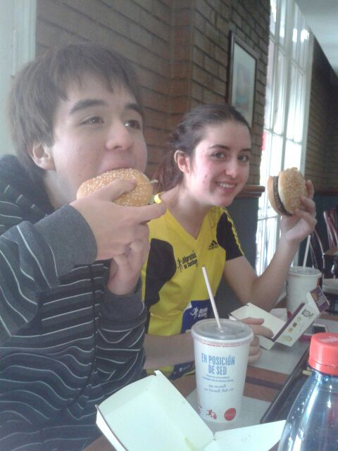
YO

Slide 10
Pero…

Slide 11
El proceso de certificación SENCE es lento, engorroso y demanda infraestructura
No tenemos experiencia alguna en capacitaciones a empresas
Nadie estaría dispuestos a que dos giles que se están echando programación avanzada y análisis real respectivamente capaciten

Slide 12
La competencia

Slide 13



Slide 14
¿Entonces como nos paramos?

Slide 15
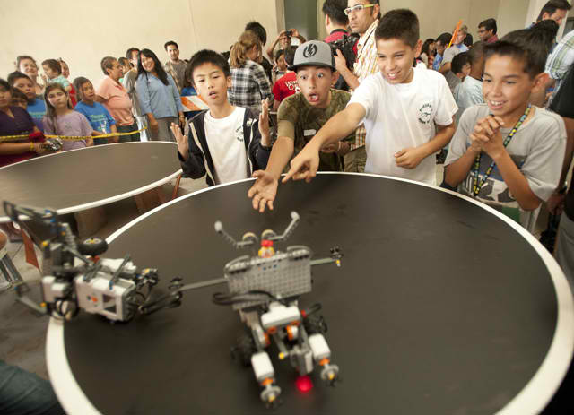
Cumpleaños

Slide 16
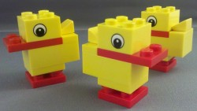
Publicidad

Slide 17

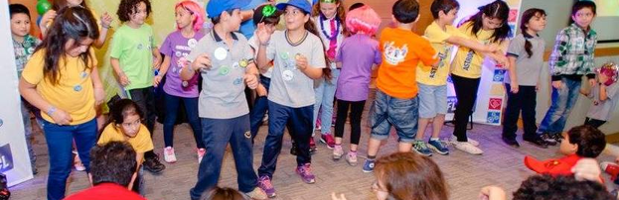
Eventos Pequeños

Slide 18

Family Days

Slide 19
En resumen, DACK Chile quiere partir como una marca enfocada a cubrir la entretención robótico, lugar donde NO hay competencia directa.

Slide 20
¿De cuanto estamos hablando?

Slide 21
Kit EV3 | LEGO Edu USA | 5 | 263.309 | 1,19 | 1.566.689
Mesa Sumo | Masisa | 1 | 35.000 | 1 | 35.000
Mesa Construccion | Masisa | 1 | 70.000 | 1 | 70.000
Mesa Promoción | Masisa | 1 | 15.000 | 1 | 15.000
Pendón | Sognos | 1 | 35.000 | 1,19 | 41.650
Placa (SENCE) | Bronceria Chile | 1 | 25.000 | 1 | 25.000
Patos | Arquimed | 400 | 400 | 1,19 | 190.400
Poleras | Patronato | 5 | 2.000 | 1,19 | 11.900
Dominio | nic chile | 1 | 9.950 | 1 | 9.950
Hosting | hostname | 1 | 26.500 | 1,19 | 31.535
 |  |  |  |  | 1.997.124
Eso es aproximadamente un milloncito chiquitito

Slide 22
¿NO SERÁ UN POCO MUCHO?

Slide 23
Opción 1
(25 niños)
3 Kits EV3 (36.000)
Facilitador(20.000)
5 Kits EV3 (60.000)
Transporte (10.000)
25 Patos (12.500)
40 Patos (20.000)
Facilitador(20.000)
Transporte (10.000)
77.500
≈75.000
110.000
≈90.000

Slide 24
Aplicando Ing Mat/ Análisis Real:
Opcion 1:
2.000.000/36.000=56 eventos
Opcion 11:
2.000.000/40.000=50 eventos

Slide 25
¿pero los precios también son mucho…o no?

Slide 26
Magos
55.000
Trajes
30.000/hr
Inflables
60.000
Local
<100.000
Animación Simple
30.000

Slide 27
¿Y hay niños que quieran esto?

Slide 28
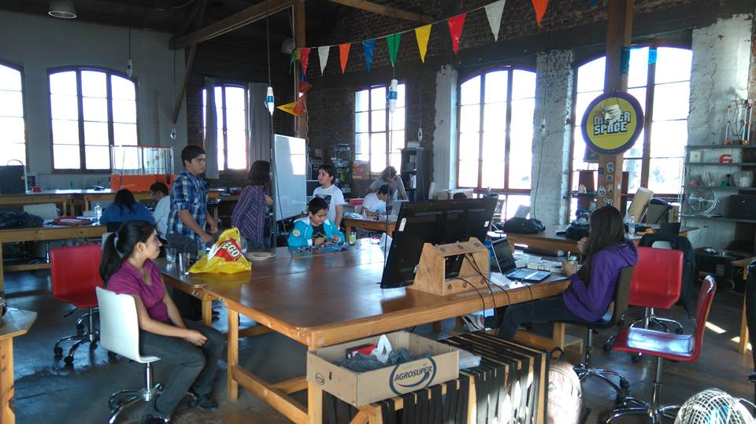

Slide 29
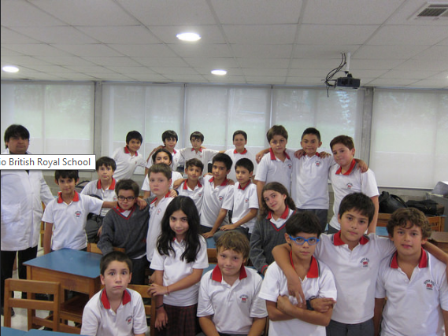

Slide 30
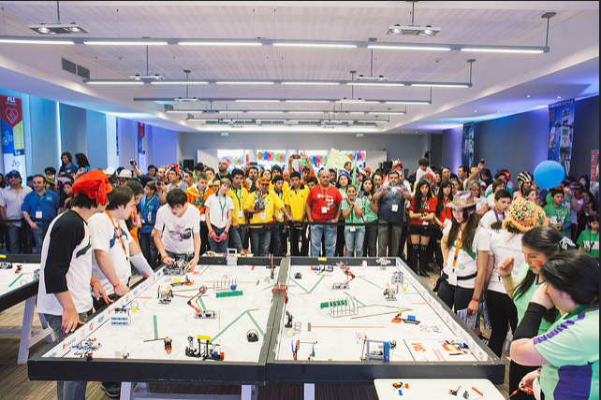

Slide 32
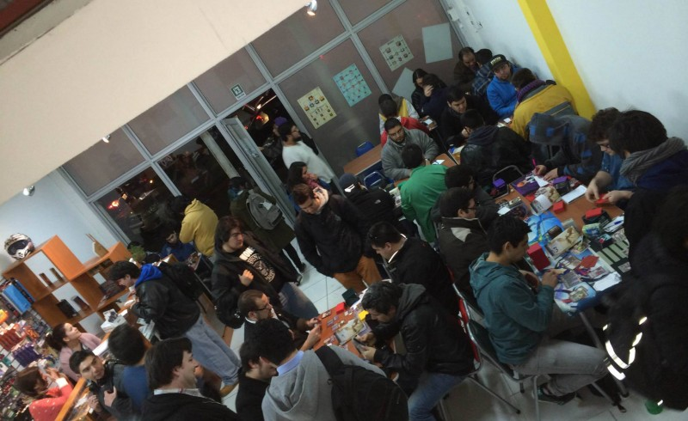

Slide 33
Lo que sigue

Slide 34
Cumpleaños
Family Days
Clases Wedo
Conseguir Oficina
Capacitaciones

